Slide 1
PWN实战
唐瑞泽
tangruize@smail.nju.edu.cn
2019/12/02

Slide 2
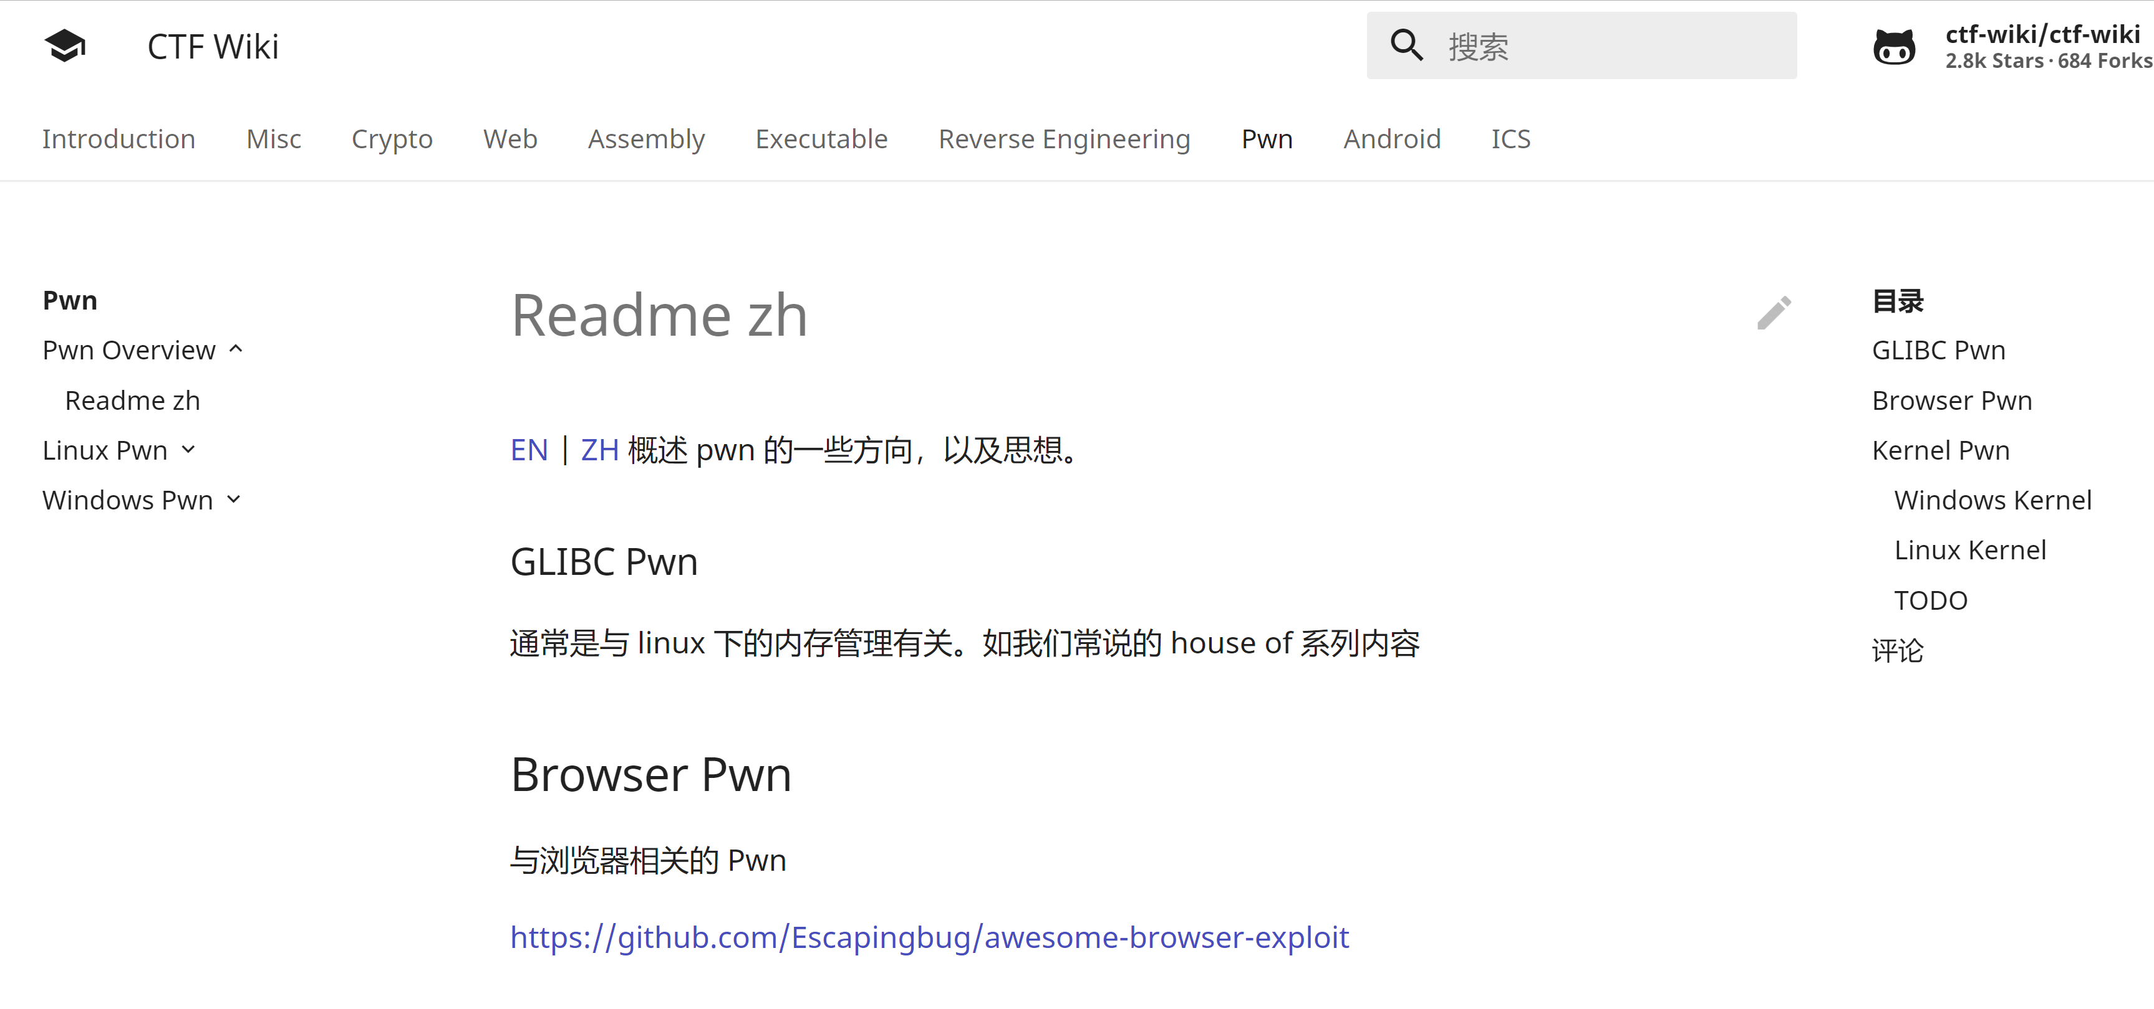
PWN基础知识回顾
栈
PLT/GOT表
ROP
格式化字符串
libc堆利用
相关工具
参考资料:
https://ctf-wiki.github.io/ctf-wiki/pwn/readme-zh/

Slide 3
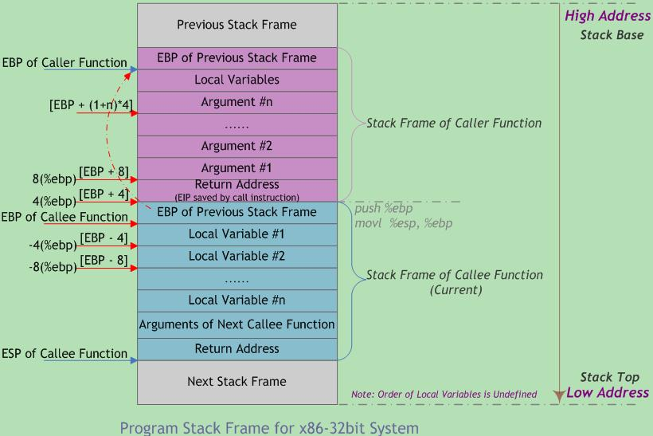
栈
基础知识:
数据结构: 后进先出
栈帧结构: 局部变量, 返回地址, 函数参数等
C语言函数调用约定
攻击方式:
栈溢出攻击
利用栈内残留数据

Slide 4
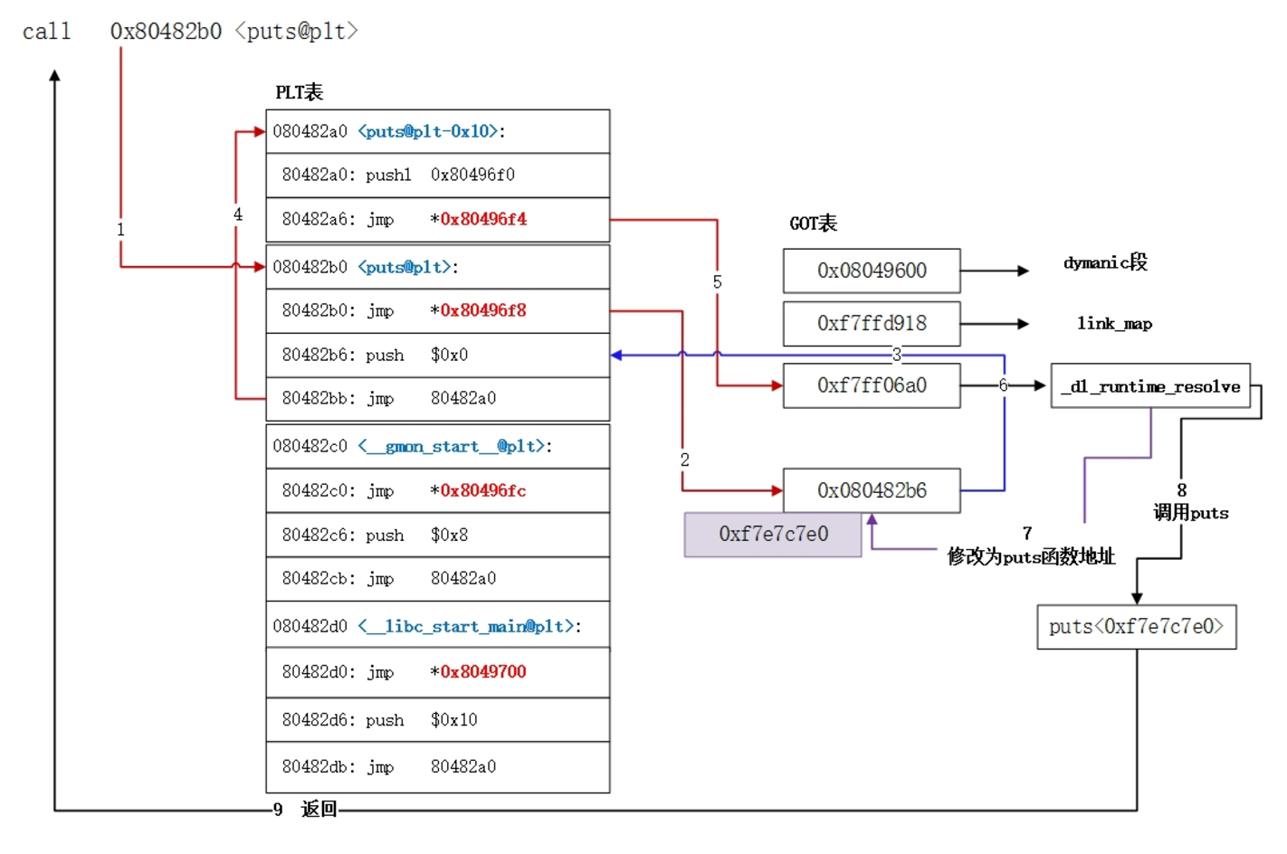
PLT/GOT表
基础知识:
重定位技术, 用于动态链接库的函数调用
PLT: 函数延迟绑定, 存储了许多小段代码
GOT: 定位全局函数地址, 存储了函数的地址
攻击方法:
劫持GOT表项

Slide 5
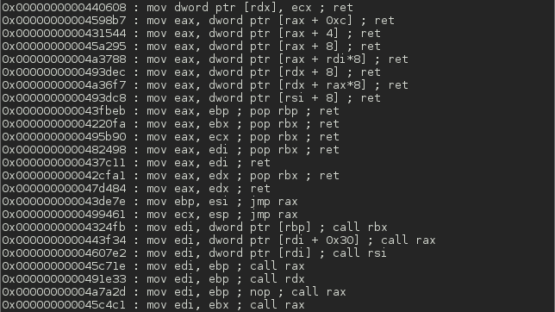
ROP
基础知识:
栈溢出基础上
利用程序的小片段代码
修改寄存器或变量
最终控制整个执行流程
核心在于利用了ret指令
攻击方法:
ret2text: 控制程序本身的代码
ret2shellcode: 填充可执行代码
ret2syscall: 控制系统调用
ret2libc: 控制libc

Slide 6
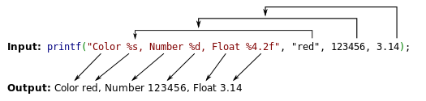
格式化字符串
基础知识:
scanf/printf的用法
栈工作原理
第一个参数的格式
攻击方法:
泄露内存信息: %s %f %x %k$p(k为数字)
覆盖内存: %n %hn %hhn

Slide 7
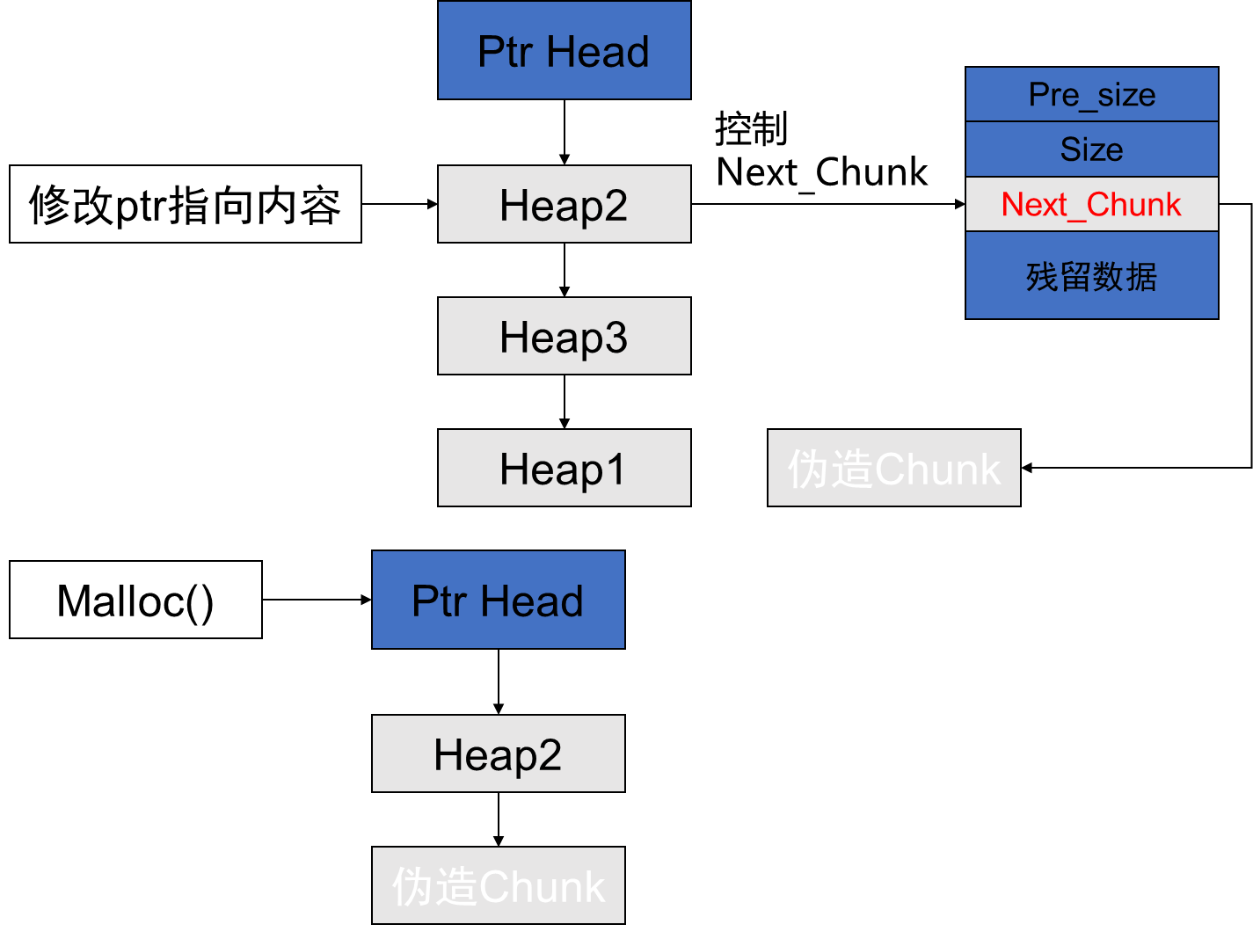
libc堆利用
基础知识:
相关函数malloc/free工作原理
堆相关数据结构
攻击方法:
堆溢出
Use After Free
伪造Chunk

Slide 8
相关工具
gdb: 掌握基本调试技能
gdb-peda: 方便调试的插件 https://github.com/longld/peda
pwntools: PWN的利器 https://github.com/Gallopsled/pwntools
checksec: 得到程序的安全性和运行平台等信息
objdump 和 readelf: 得到ELF文件的关键信息
IDA: 强大的反编译分析工具
ROPgadget: 强大的ROP利用工具 https://github.com/JonathanSalwan/ROPgadget
one_gadget: 找到libc中exec(‘bin/sh’)位置 https://github.com/david942j/one_gadget

Slide 9
PLT/GOT劫持实战
// passcode.c
#include <stdio.h> #include <stdlib.h> void login(){ int passcode1; int passcode2; printf("enter passcode1 : "); scanf("%d", passcode1); fflush(stdin); printf("enter passcode2 : "); scanf("%d", passcode2); printf("checking...\n"); if(passcode1==338150 && passcode2==13371337){ printf("Login OK!\n"); system("/bin/sh"); } else{ printf("Login Failed!\n"); exit(0); } }
void welcome(){ char name[100]; printf("enter you name : "); scanf("%100s", name); printf("Welcome %s!\n", name); } int main(){ printf("Toddler's Secure Login System 1.0 beta.\n"); welcome(); login(); // something after login... printf("Now I can safely trust you that you have credential :)\n"); return 0; }

Slide 10
return2text实战
// return2text.c #include <stdio.h> #include <stdlib.h> #include <time.h> void secure() { int input; int secretcode; srand(time(NULL)); secretcode = rand(); scanf("%d", &input); if (input == secretcode) system("/bin/sh"); }
int main() { char buf; setvbuf(stdout, 0, 2, 0); setvbuf(stdin, 0, 1, 0); puts("There is something amazing here, do you know anything?"); gets((char *)&buf); printf("Maybe I will tell you next time!"); return 0; }

Slide 11
ret2shellcode实战
// ret2shellcode.c #include <stdio.h> #include <string.h> char buf2[64]; int main() { char s[64]; setvbuf(stdout, 0, 2, 0); setvbuf(stdin, 0, 1, 0); puts("No system for you this time !!!"); gets(s); strncpy(buf2, s, 0x64); printf("bye bye ~"); return 0; }

Slide 12
ret2syscall实战
// rop.c #include <stdio.h> #include <stdlib.h> int main() { char buf[64]; setvbuf(stdout, 0, 2, 0); setvbuf(stdin, 0, 1, 0); puts("This time, no system() and NO SHELLCODE!!!"); puts("What do you plan to do?"); gets(buf); return 0; }

Slide 13
格式化字符串实战
// overwrite.c #include <stdio.h> int a = 123, b = 456; int main() { int c = 789; char s[100]; printf("%p\n", &c); scanf("%s", s); printf(s); if (c == 16) { puts("modified c."); } else if (a == 2) { puts("modified a for a small number."); } else if (b == 0x12345678) { puts("modified b for a big number!"); } return 0; }
// leakmemory.c #include <stdio.h> int main() { char s[100]; int a = 1, b = 0x22222222, c = -1; scanf("%s", s); printf("%08x.%08x.%08x.%s\n", a, b, c, s); printf(s); return 0; }

